Slide 1
Книга, без якої я не уявляю свого життя…
РОБОТА УЧЕНИЦІ 11 КЛАСУ
Стратійчук Діани

Slide 2
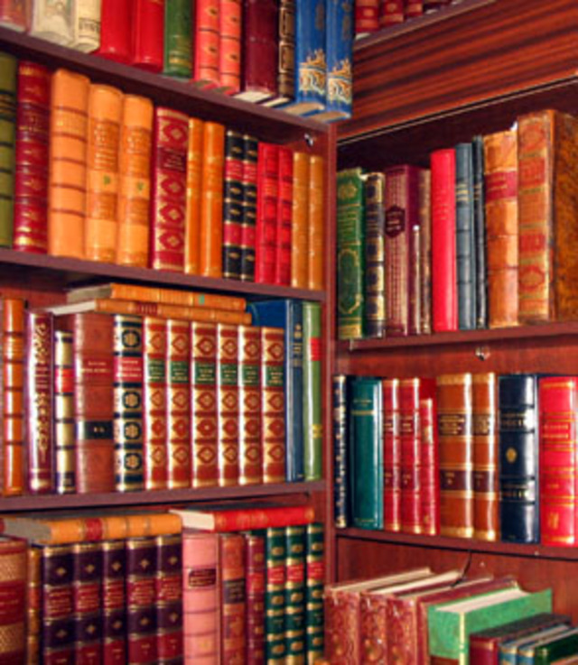
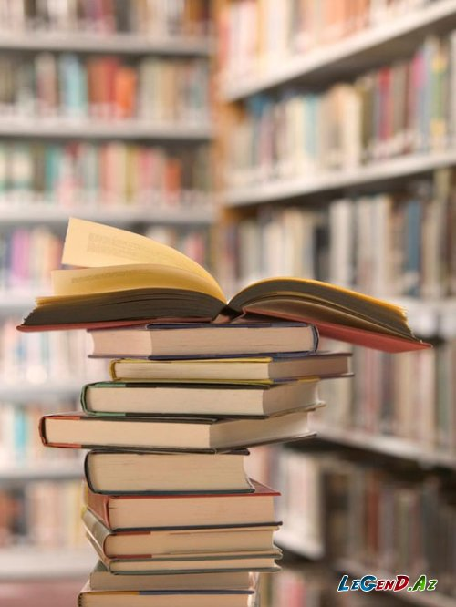
Книги оточують нас з дитинства. Вони супроводжують нас усе життя. Вони розвивають у нас почуття краси, розширюють наш кругозір, змушують разом з літературними героями радіти, засмучуватися або переживати. Книги піднімають нам настрій, нерідко рятують від самотності, допомагають знайти вихід із ситуації, що склалася.

Slide 3
Напевно, вчасно прочитана книга - це величезна удача. Вона може змінити життя так, як не змінить її навіть кращий друг.

Slide 4
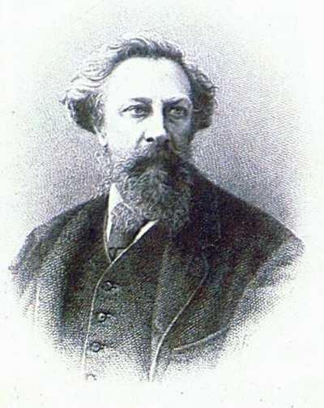
Слова великої людини. Руського письменника Олексія Толстого.
«хороша книга - точно бесіда з розумною людиною»

Slide 5
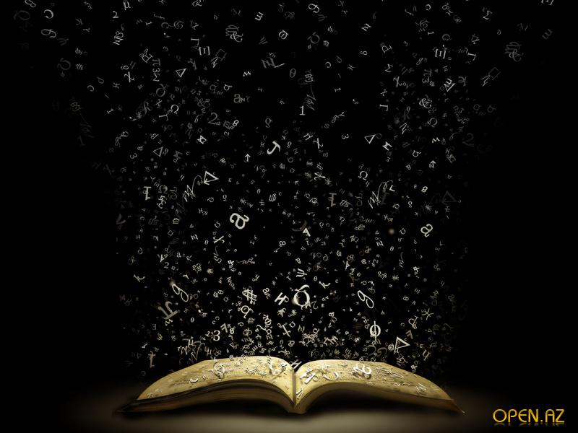
Адже, читаючи улюблену книгу, ти як би спілкуєшся з героями, подорожуєш з ними, хочеш порадити їм , а іноді чекаєш сам від них допомоги.

Slide 6
“Маленький принц”
Мені подобається повість Антуана де Сент Екзюпері «Маленький принц». Це сумна казка про дорослих і дітей. Це мудра казка, яка адресована, швидше за все, дорослим. Для Екзюпері було дуже важливо написати таку книгу…
Адже він часто повторював, що з доброї насінини обов'язково виросте добре дерево.
Екзюпері, льотчик і письменник, розмірковує про найважливіше - про вічні питання нашого життя: про добро і зло, про красу і байдужість, про дружбу і кохання, про вірність і відповідальність людини за свої вчинки.

Slide 7
Читаючи казку, іноді посміхаєшся, іноді сумуєш, але обов'язково замислюєшся.

Slide 8
Маленький принц залишає свою рідну планету, де головним його заняттям було милуватися заходом і доглядати за примхливої ​​трояндою. Там він жив за правилом: «Встав вранці, вмився, привів себе в порядок і відразу ж приведи в порядок свою планету». Хлопчик відправляється в далеку подорож на інші планети, щоб знайти друга. Так він потрапляє на Землю - на нашу планету, єдину, кохану, часом недобру. Тут Маленький принц зустрічається з льотчиком, який і розповів нам цю історію.

Slide 9
Символічні шість планет, на яких до цього побував Маленький принц, Вони втілюють те, що притаманне сьомий планеті, на якій живемо ми - Влада, честолюбство, марна трата часу на безглузді справи.

Slide 10
Вислови Маленького принца…
«У кожної людини свої зірки. Одним - тим, хто мандрує, - вони вказують шлях. Для інших це просто маленькі вогники ».
«Добре бачить тільки серце. Головного очима не побачиш ».

Slide 11
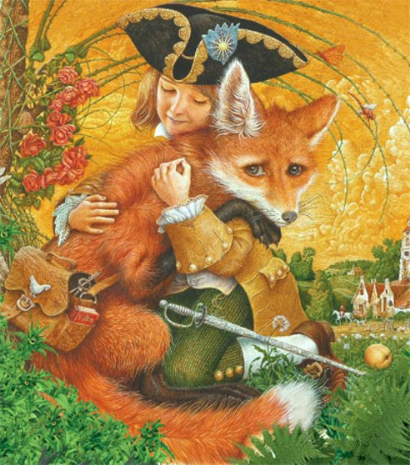
Зворушливо описується зустріч і дружба Маленького принца і лиса.
Мудрий лис пропонує хлопчикові приручити себе і дає найголовніше повчання: «Ми відповідальні за тих, кого приручили».

Slide 12
Екзюпері нагадує і нам, що живуть в XXI столітті, про відповідальність за наші вчинки, про те, що не можна миритися зі злом, про те, якою повинни бути людина…
Твір переконав мене , що дружба - велике і сильне почуття, яке необхідно кожному з нас.

Slide 13
«Адже всі дорослі спочатку були дітьми, тільки мало хто з них про це пам'ятає» - Антуан де Сент-Екзюпері, з присвяти до книги.

Slide 14
Висновок…
Повість «Маленький принц» можна вважати заповітом льотчика, письменника, філософа…
Цей заповіт адресований всім людям.
Його потрібно уважно читати, інакше можна пропустити головне.

